Slide 1
La partecipazione dialogica-deliberativa
-
Ambiente e opere pubbliche: quale partecipazione?
La Spezia 28 maggio 2016
Rodolfo Lewanski
Dipartimento di Scienze Politiche e Sociali – Università di Bologna
(già Autorità Regionale per la Partecipazione della Toscana 2008-13)

Slide 2
Il paradosso della democrazia contemporanea
Democrazia = beni normativamente desiderabili: inclusione, controllo popolare, accountability, responsiveness, trasparenza, efficacia….
Una forma di governo fragile, e relativamente rara nella storia (‘cosa fortuita’ secondo R. Dahl)
La D (diretta) della polis greca
D/auto-governo riemerge nelle città medievali italiane
in USA e Francia nella seconda metà del ‘700 …. nella forma della D rappresentativa (la ‘democrazia dei moderni’)
Oggi, proprio nel momento in cui il ‘modello’ è egemone (122 Stati su 195 = 60%; Freedom House), il modello appare in crisi…

Slide 3
‘Crisi della democrazia’
Se ne parla dalla fine degli anni ’60-’70 (D. Held 1997; P. Norris 1999)
I rapporti tra governanti e governati versano da tempo in uno ‘stato di sofferenza’, di ‘malaise’ (B. Barber 1984)
Crescenti disincanto e alienazione, perdita di fiducia nei confronti di istituzioni rappresentative, partiti politici e tradizionali forme di coinvolgimento (N. Urbinati 2013; P. Rosanvallon 2008; Diamanti 2013; ‘Gli italiani e lo Stato’ Demos & Pi; World Values Survey)
Non è un fenomeno né recente né solo italiano

Slide 4
La ‘polpa’ o il ‘guscio’
Democrazia ‘spettacolo’ mediatica/di opinione e post-democrazia (C. Crouch), potere invisibile (N. Bobbio 1991) privo di mandato democratico

Slide 5
I regimi ‘democratici’ a un bivio
Post-democrazia
Rivitalizzare la democrazia

Slide 6
Lo ‘affanno’ della rappresentanza
Crisi dei canali di partecipazione politica
elezioni
partiti

Slide 7
Legittimazione
Capitale sociale
Fiducia
Scelte condivise, socialmente accettate

Slide 8
‘Il modello democratico nato nel dopoguerra è oggi in crisi…
Se vuole sopravvivere,
la democrazia deve sapersi reinventare’.
(Marcel Gauchet, Ecole des Hautes Etudes en sciences sociales –EHESS)

Slide 9
La ‘crisi’ come opportunità di innovazione
‘la democrazia è dinamica, il dispotismo statico’ (N. Bobbio, 1984)

Slide 10
La risposta alla crisi: più o meno democrazia?
‘Il vecchio detto secondo il quale i mali della democrazia si curano con più democrazia …’ indica ‘la necessità di tornare all’idea, di chiarire e approfondire il modo in cui l’intendiamo e di servirsi della percezione del suo significato per criticare e ricostruire le forme in cui l’idea si manifesta politicamente’ (J. Dewey 1927)

Slide 11
Democrazia rappresentativa:
‘Potere del popolo’ o aristocrazia?
‘Leader forte o popolo forte’? (Z. Bauman)
‘corpo scelto di cittadini’ (J. Madison)
Competizione tra èlites, metodo per affidare decisioni a ristretta élite (J. Schumpeter)
Il popolo è manipolabile, disinformato, irrazionale e vulnerabile
Concezione ‘realista’, dominante nella teoria democratica: ‘riproduce le caratteristiche dei sistemi politici…consegnando all’esistente la ricca storia dell’idea’ (D. Held)

Slide 12
Crisi di fiducia e legittimità ‘sistemica’…
che si riverbera anche su scelte puntuali (ad es. siting)

Slide 13
Le risposte di policy alla domanda di partecipazione
Trasparenza/accesso info
Decentramento/democrazia di prossimità
‘Partecipazione’:
– user involvement
- consultazione
NPM e ‘governance’

Slide 14
‘Partecipazione’: un termine ambiguo e pluri-semantico
PARTECIPAZIONE
POLITICA
SOCIALE

Slide 15
La partecipazione politica
‘comportamenti manifesti che mirano ad esercitare influenza…’
(Verba, Nie e Kim 1978)

Slide 16
Partecipazione deliberativa
Nuove forme che espandono la partecipazione dei cittadini
sperimentate e istituzionalizzate
in molti paesi, regioni e città nel mondo

Slide 17
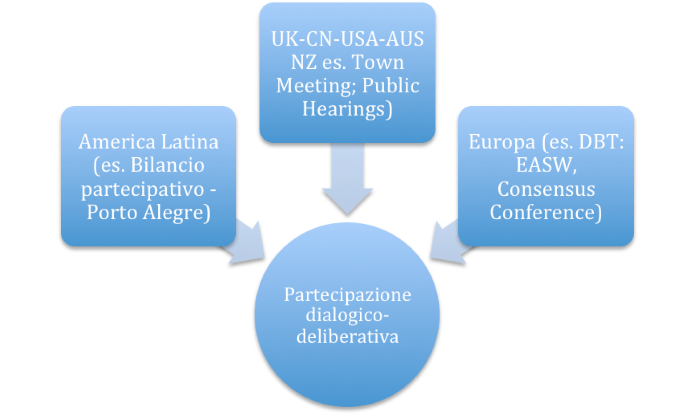
Partecipazione (dialogico-deliberativa): risultante di 3 ‘flussi’

Slide 18
Democrazia deliberativa
TEORIA
Habermas, Babrber, Rawls, Elster, Manin, Mansbridge
PRASSI
Centinaia di processi
Ai diversi livelli di governo, dalmlocale al globale
Anche in Italia

Slide 19
La democrazia deliberativa: cosa NON é…
democrazia diretta
(es. referendum)
‘partecipazione’ generica

Slide 20
La partecipazione deliberativa:
6 tratti caratterizzanti
Inclusione
Consenso/condivisione
Influenza/empowerment
Informazione
Dialogo
Deliberazione

Slide 21
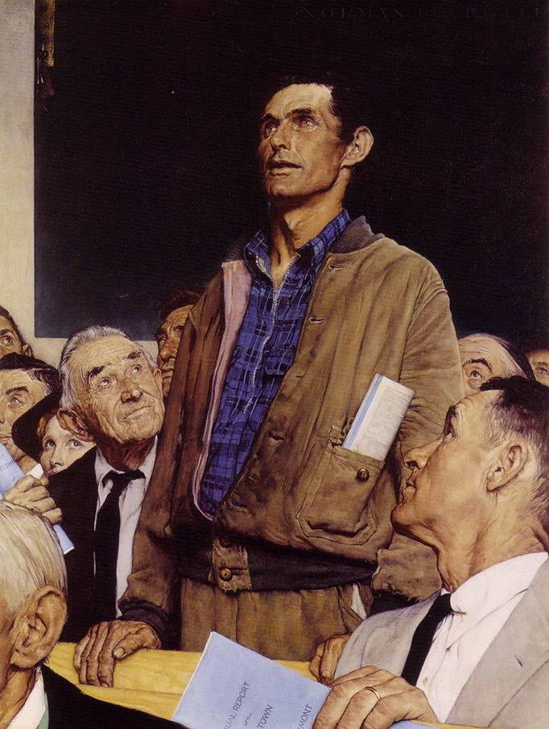
1. Inclusione: chi?
‘Stakeholders’
Cittadini ‘semplici’

Slide 22
1. Inclusione: chi?
‘porta aperta’
campionamento rappresentativo (‘stratificato’)

Slide 23
1. Inclusione: chi?
Diversità
- bonding vs. bridging (R. Putnam)
Uguaglianza

Slide 24
1. Inclusione
Rappresentatività
Legittimità processo e scelte

Slide 25
2. Opinioni informate
Incorporare info soggettive e oggettive…
…attraverso materiali bilanciati, testimonianze e dialogo
Creare ponti fra saperi esperti e comuni (es. Gronda di Genova)

Slide 26
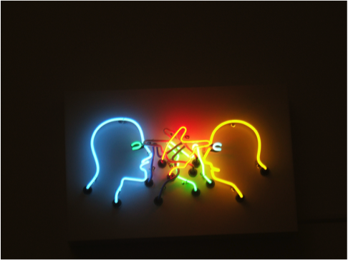
3. Dialogo
dialogo
Comunicazione interpersonale;
Scambi di argomenti, emozioni, storytellingStruttura: ‘metodi’
Facilitazione
Ascolto attivo; rispetto diversità
Neutralità:
- struttura (‘metodi’)
- facilitazione

Slide 27

4. Deliberazione
soppesare
opzioni
implicazioni

Slide 28
4. Deliberazione
decidere le questioni pubbliche … sulla base della loro comprensione dopo discussione pubblica = deliberazione
Importanza degli argomenti: persuadere (non: costringere), conquistare il consenso
Atene: isegoria = uguale diritto di parlare
modello Sparta opposto (‘urlo’)

Slide 29

5. Consenso
Ricerca di terreni condivisi
Condivisione effettiva, non manipolazione
Opinioni e preferenze possono cambiare
NON negoziazione

Slide 30

6. Empowerment
Effettiva influenza sulle scelte
Motivazione a partecipare
Relazione democrazia partecipativa/rappresentativa

Slide 31
La ‘scala della partecipazione’

Slide 32
Perchè? La partecipazione deliberativa contribuisce alla…
Generazione di capitale sociale
vitalità delle sfera pubblica e della società civile
legittimità e stabilità delle istituzioni rapp.ve
efficacia delle politiche pubbliche
Responsabilizzazione dei cittadini

Slide 33
DD appropriata alla società contemporanea
Tre aspetti fondamentali contraddistinguono i processi decisionali:
1) incertezza cognitiva e scientifica (L. Pellizzoni 2005)
2) complessità: pluralità ed eterogeneità dei punti di vista, dilatazione delle rete decisionale sia sull’asse verticale … sia su quello orizzontale’ (B. Dente 2011)
3) questioni ‘intrattabili’/wicked: rilevanti ripercussioni redistributive fra individui e gruppi sociali; persistenti e intricate, in senso tecnico e sociale, cui non vi sono soluzioni definitive, ma solo temporanee e imperfette

Slide 34
Intelligenza collettiva: Vox populi, vox dei
‘Not only is the force of public discussion one of the correlates of democracy … but its cultivation can also make democracy itself function better’ (A. Sen 2000)
‘La moltitudine è più savia e più costante che uno principe… Ma quanto alla prudenzia ed alla stabilità, dico, come un popolo è più prudente, più stabile e di migliore giudizio che un principe. E non sanza cagione si assomiglia la voce d'un popolo a quella di Dio: perché si vede una opinione universale fare effetti maravigliosi ne' pronostichi suoi; talché pare che per occulta virtù ei prevegga il suo male ed il suo bene.’ (N. Macchiavelli, Discorsi sopra la Prima Decade di Tito Livio)

Slide 35
Ma anche rischi e difficoltà
Risorse: costi, tempo
Apatia politica dei cittadini, presi da altre priorità e ‘disabituati’ (cultura civica da costruire)
Rischi di manipolazione

Slide 36
DD: quale ruolo per governo e amministrazione?
Attori politico-amministrativi cedono una parte del loro potere, parzialmente e temporaneamente, accettando di svolgere un nuovo ruolo di promotori e facilitatori di processi (L. Bobbio 2005; J. Hartz-Karp 2005; OECD 2009)
può rivelarsi un ‘gioco a somma positiva’: ciò che l’Amministrazione ‘perde’ in potere di scelta, può recuperare abbondantemente in termini di legittimazione delle scelte e del suo operato
La DD NON è alternativa alla democrazia rappresentativa, ma espansione ed integrazione

Slide 37
Politiche regionali di innovazione democratica
in Italia:
- Lazio: lr 4/06 art. 4; Sondaggio Deliberativo nel 2006
- Puglia: CAST; norma ad hoc?
- Toscana: lr 69/07 e lr 46/13
- Emilia Romagna: lr 3/10
In Europa: ‘regioni’ spagnole (Catalunya, Andalusia), francesi (Nord Pas de Calais, Poitou-Charrentes, Rhone Les Alpes), tedesche (Baden-Wuerttemberg, Rheinland-Pfalz), inglesi (Galles), e danesi…;
Vorarlberg (A) ‘Future office’; emendamento della Costituzione (LGBI 7/11, aprile 2003, art.1 (4)): ‘lo stato si impegna a forme di democrazia diretta quali petizioni, plebisciti e referenda, e appoggia anche altre forme di democrazia partecipativa’
In altri continenti: Sud Australia Reforming Democracy: Deciding, Designing and Delivering Together (http://yoursay.sa.gov.au).
Oregon (USA): Citizens Initiative Review (CIR) dal 2010; ha innescato un processo deliberativo sull’Iniziativa/referendum propositivo

Slide 38
La legge n. 69/07 della Regione Toscana
esempio di
innovazione democratica
e di
istituzionalizzazione e sperimentazione della partecipazione (deliberativa)
nei processi di policy making locale

Slide 39
La legge n. 69/07 della Regione Toscana
La Toscana: una regione storicamente ricca di capitale sociale (Putnam, Cartocci)
Ma in via di erosione…

Slide 40
LR 69/07: UN CASO DI INNOVAZIONE DEMOCRATICA
E’ forse la prima normativa al mondo che
a livello ‘meso’/regionale, mira a promuovere
in generale (e non solo rispetto a specifiche tematiche o decisioni)
pro-attivamente
il coinvolgimento dei cittadini nelle scelte e nelle politiche pubbliche come ‘forma ordinaria di governo’

Slide 41
LR 69/07: UN CASO DI INNOVAZIONE DEMOCRATICA
La legge é stata essa stessa approvata mediante
un meta-processo partecipativo
che ha coinvolto centinaia di cittadini toscani in una riflessione approfondita sui contenuti della normativa

Slide 42
LR 69/07: UN CASO DI INNOVAZIONE DEMOCRATICA
L’attuazione della legge é largamente affidata a una ‘Autorità indipendente’
- scelta motivata dalla consapevolezza della diffidenza dei cittadini verso la politica (secondo un recente sondaggio la metà dei toscani pensa che la partecipazione sia solo ‘manipolazione’ o ratifica di decisioni già prese)
- una figura indipendente dai partiti politici può offrire maggiori garanzia e credibilità agli occhi dei cittadini.

Slide 43
LR 69/07: UN CASO DI INNOVAZIONE DEMOCRATICA
E’ una legge a termine/‘sunset’
nei primi tre mesi del 2012 a un percorso di valutazione da parte di Giunta e Consiglio, anche attraverso processi partecipativi (art. 26);
decisione se confermare o modificare la legge
in caso di inerzia la legge decade automaticamente alla fine del 2012 (ma: proroga 3 mesi)
caso forse unico nell’ordinamento italiano, assai raro anche in altri ordinamenti
logica di verifica empirica

Slide 44
LR 69/07: UN CASO DI INNOVAZIONE DEMOCRATICA
La legge ha trovato un punto di equilibrio tra partecipazione e rappresentanza originale e innovativo
meccanismo del Protocollo/accordo Enti locali-Giunta regionale (art. 18)
le due forme di democrazia non solo non sono in conflitto, ma si integrano e si rafforzano a vicenda (deepening democracy)

Slide 45
LR 69/07: UN CASO DI INNOVAZIONE DEMOCRATICA
E’ uno dei primi tentativi di tradurre la partecipazione -declinata secondo i principi della teoria dialogico-deliberativa, la frontiera più avanzata della partecipazione- in pratica istituzionale.

Slide 46

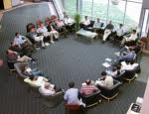
Due tipi di processi
‘Dibattito pubblico su grandi progetti;
decide l’Autorità; la Regione favorisce i
progetti sottoposti a D.P. (finora nessun caso)
Processi partecipativi locali (durata 6-9 mesi)
richieste di sostegno all’Autorità da:
a) amministrazioni locali
b) cittadini (> 16 anni; da 0.5 a 5% della popolazione secondo dimensioni)
c) scuole
d) imprese (nuovi impianti)
forte enfasi su ambiente e paesaggio (art. 16.2 g)

Slide 47
La partecipazione come ‘forma ordinaria di governo’

Slide 48
L’attuazione della legge
Dal 2008 al 2013:
205 richieste di sostegno economico a processi partecipativi locali
111 finanziati con una spesa/investimento di circa 3,5 milioni di euro (costo medio ca. 33.000 euro)
Proponenti: in larga misura enti locali –specie Comuni-, ma anche scuole e cittadini

Slide 49
L’attuazione della legge
Su una grande varietà di temi:
- urbanistica/territorio
- riqualificazione urbana
- ambiente
- decisioni di localizzazione
- servizi sociali e sanitari
- politiche economiche/sociali
- bilanci partecipati
- progetti educativi

Slide 50
Qualche esempio
www.consiglio.regione.toscana.it/partecipazione

Slide 51
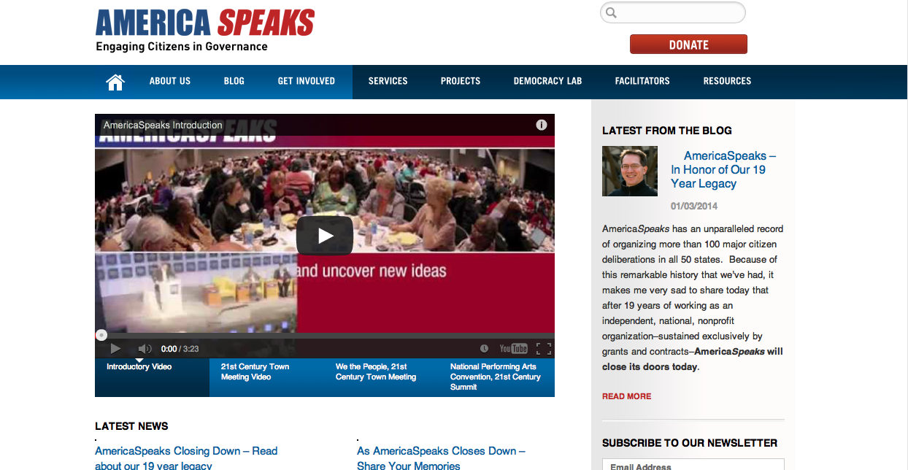

Slide 52
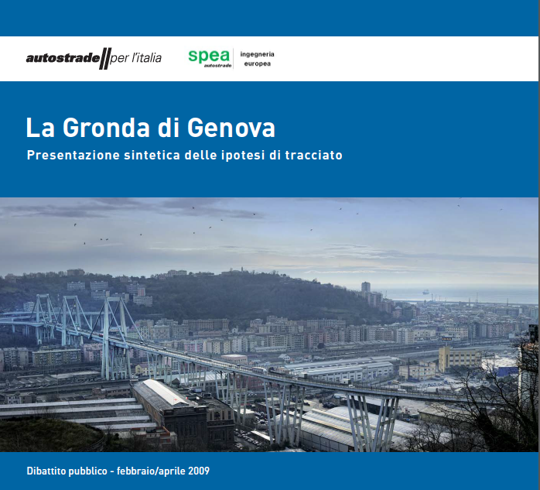

Slide 53
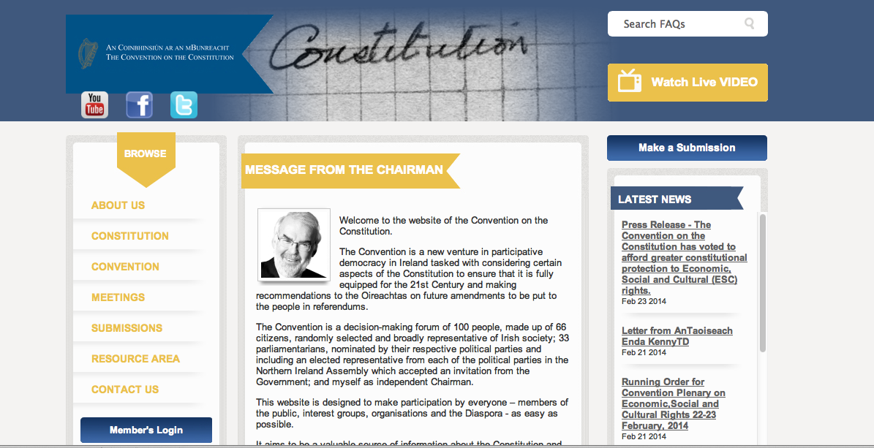

Slide 54
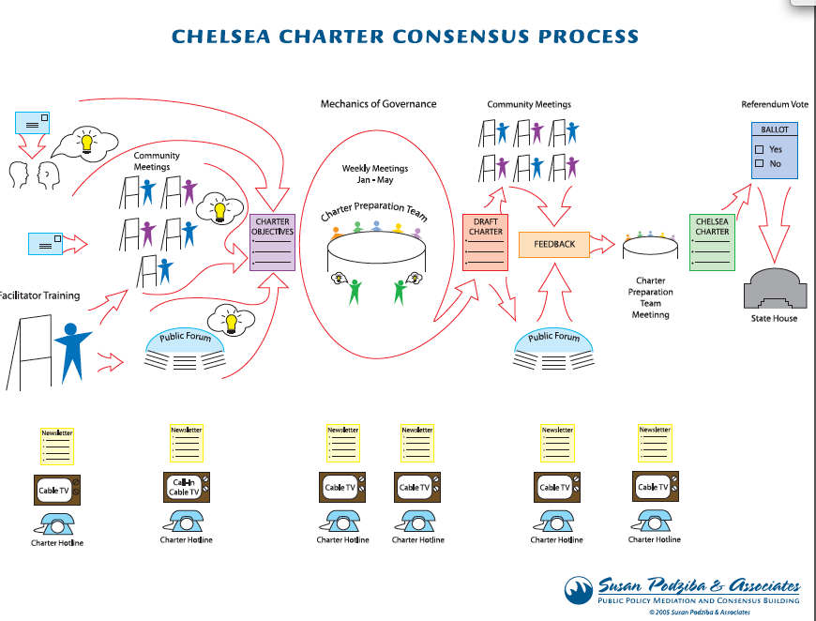

Slide 55
Le ex-Fonderie di Modena

Slide 56
10 principi di Participation Cymru
la partecipazione è progettata in modo da contare/influenzare
incoraggiare tutti a partecipare, se lo desiderano
la partecipazione è pianificata e realizzata in modi tempestivi e appropriati
collaborare con altre organizzazioni
le informazioni fornite sono scritte in modo comprensibile
rendere possibile la partecipazione rimuovendo gli ostacoli
sviluppare nei partecipanti le competenze che renda la partecipazione efficace
allocare le risorse necessarie per una partecipazione efficace
restituire le discussioni e i risultati ai partecipanti
valutare le esperienze e apprendere le lezioni che possono migliorare la partecipazione in futuro

Slide 57
PEP- Core principles for public engagement (2009)
attenta pianificazione e preparazione
inclusione e diversità demografica
collaborazione e finalità condivise
apertura e apprendimento
trasparenza e fiducia
impatto e azione
cultura della partecipazione; partecipazione ‘sustained’/ come elemento fisiologico, non una tantum

Slide 58
‘Il problema del pubblico… é il miglioramento dei metodi e condizioni del dibattito’ (J. Dewey)

Slide 59
Risorse
La prossima democrazia
scaricabile gratuitamente da. www.laprossimademocrazia.com
con biblio- e sitiografie
Per favore: fate circolare il sito, non il file
www. participedia.org

